Slide 1
ВЫЯВЛЕНИЕ ВЗАИМОСВЯЗИ МЕЖДУ ВЕЛИЧИНАМИ ИЗМЕНЕНИЯ ЭКСПРЕССИИ И ФУНКЦИЯМИ ДИФФЕРЕНЦИАЛЬНО ЭКСПРЕССИРУЮЩИХСЯ ГЕНОВ НА ОСНОВЕ КОМПЬЮТЕРНОГО АНАЛИЗА ТРАНСКРИПТОМОВ АРАБИДОПСИСА И ЧЕЛОВЕКА
науч.рук.: к.б.н., зав.сек. В.В. Миронова
Специальность: математическая биология, биоинформатика, ВАК 03.01.09

Slide 2
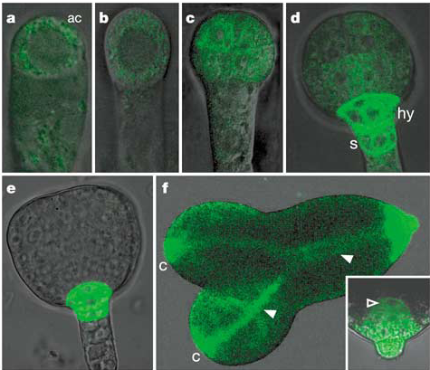
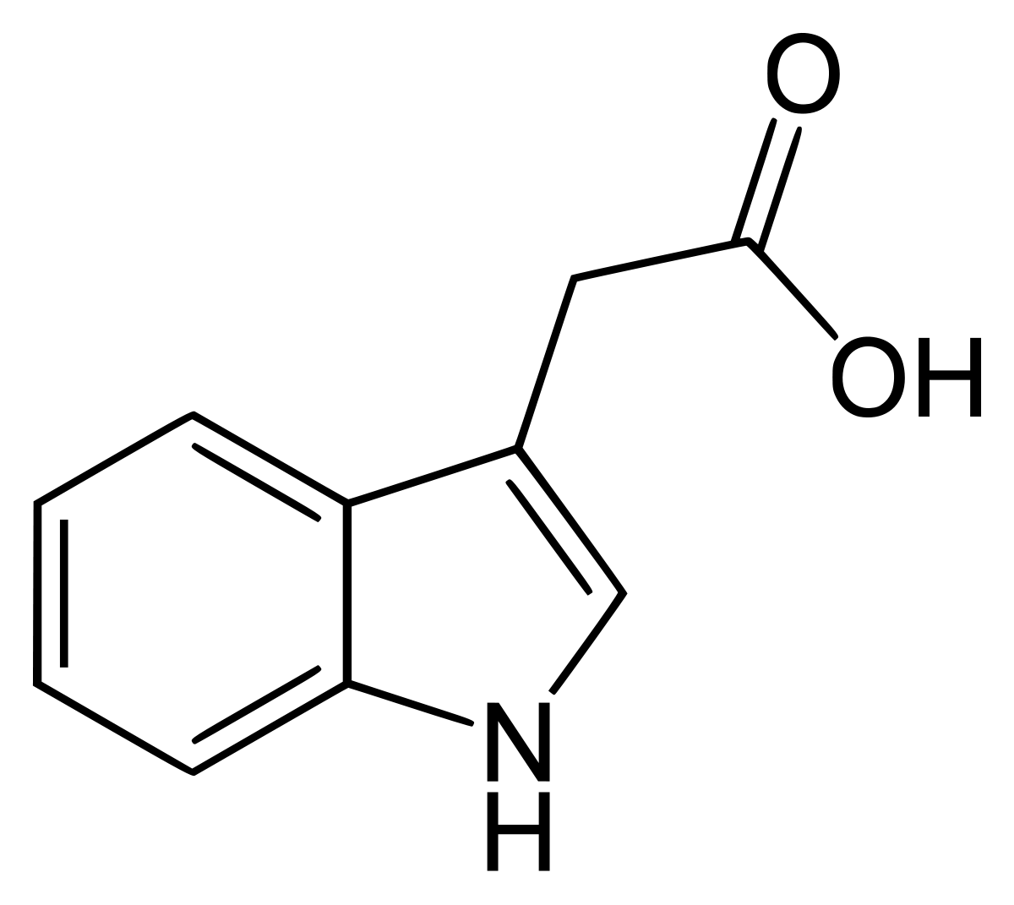
Транскрипционный ответ на ауксин в растении
зародыш
фототропизм
Ауксин
Рост листьев
(Friml et al., 2003)
корень
лист
Развитие корня
(Hong et al., 2017)
(Aloni et al., 2003)
Notes:
Ауксин - это морфоген, который неравномерно распределен в тканях растения и в зависимости от концентрации по разному действует на развитие.
Транскрипционный ответ на ауксин измеренный с помощью сенсора ауксина DR5 показан на слайде. Его активность варьируется в разных тканях от низкой к высокой. Мы хотим понять почему… какие механизмы за этим стоят.

Slide 3
Оценка степени изменения экспрессии генов в данных транскриптомных экспериментов
контроль
эксперимент
фолд
< 1
гены
> 1
(fold change)
активация экспрессии
уровень экспрессии (количество транскриптов)
подавление
экспрессии
Notes:
Полногеномные эксперименты по исследованию активности генов, Такие как секвенирование транскриптома или ДНК микрочипы, позволяют количественно оценить степень изменения экспрессии в ответ на внешний стимул. Развитие технологии NGS и значительное снижение стоимости секвенирования (с 1000 до 10 долларов за Mb) в период 2007-2008 гг сделало доступным для широкого круга исследователей по всему миру. В исследовании экспрессии генов секвенирование практически заменило ДНК-микрочипы. В отличии от чипов, NGS не требует предварительного знания о последовательностях, позволяет выявлять альтернативнфе варианты (сплайсинг итд). Все это привело к стремительному росту количества работ с использованием технологий секвенирования к 14 году в базе сколар уже насчитывалось около 800 публикаций в названии которой фигурировало секвенирования транксриптома. Количество данных находящихся в открытом доступе еще больше. Однако, само измерение активности генов может только показать на какие гены влияет исследуемый фактор (и зачастую не прямо). Обычно данные о степени изменения экспрессии генов используют: (1) в качестве порогового значения для выявления дифференциально экспрессирующихся генов, (2) для составления списков генов с наибольшей степенью активации генов, (3) для кластеризации генов. Однако эти данные хранят гораздо больше информации об объекте исследования.

Slide 4
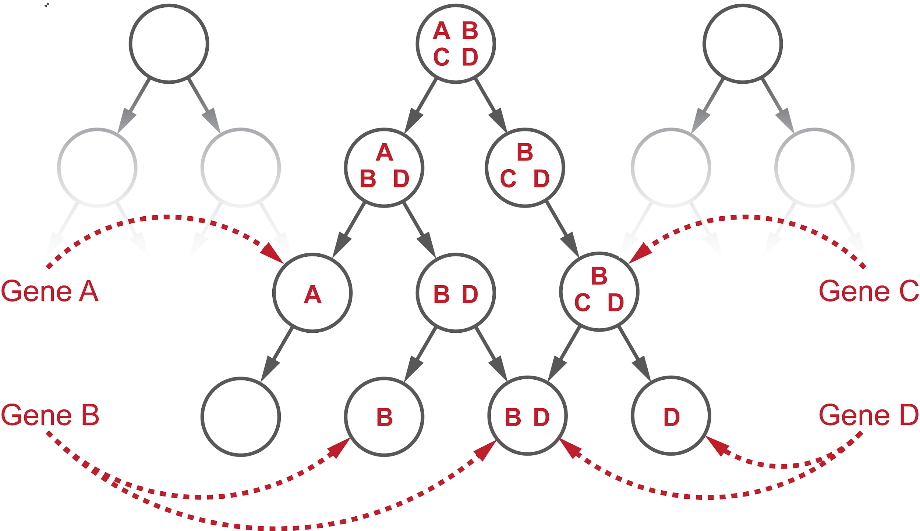
Генная Онтология (ГО) для функциональной аннотации генов
Клеточная компонента
Биологический процесс
Молекулярная функция
«Генная онтология» (англ. Gene Ontology, или GO) — биоинформатический проект, посвященный созданию унифицированной терминологии для аннотации генов и генных продуктов всех биологических видов (Plessis et al., 2011).
Notes:
Для систематизации знаний о генах и организации работы с ними были созданы различные базы данных, наиболее известными из которых являются Gene Ontology и KEGG. GO содержит информацию о биологических сущностях в виде трех онтологий: биологические процессы, молекулярные функции, клеточные компоненты. Связь генов и сущностей реализована в виде аннотаций для различных организмов. Появление KEGG было обусловлено, в рамках проекта геном человека, необходимостью создания справочной базы данных для биологической интерпретации информации, закодированной в геномах человека и различных организмов. Ресурс KEGG (Киотская энциклопедия генов и геномов) - предоставляет доступ к базам данных, которые можно разделить на 4 категории: Системная информация (например KEGG pathway Карты метаболических и регуляторных путей), Геномная информация (например KEGG GENES Последовательности генов и белков ), Химическая информация (например KEGG REACTION Информация об известных биохимических реакциях в живых организмах ) и Информация, связанная со здоровьем человека (прим KEGG DISEASE Информация обо всех известных человеческих болезнях ). Однако, зачастую количество информации избыточно итд, поэтому стали необходимы инструменты для работы с такой информацией, например выявления процессов статистически значимо ассоциированных с условиями эксперимента.

Slide 5
Анализ функционального обогащения
SEA - singular enrichment analysis
ген 1
ген 2
ген 3
ген 4
ген 5
.
ген 8
.
ген 25
ген 1
ген 2
ген 3
ген 4
ген 5
.
ген 8
.
ген 25
ДЭГ+
ДЭГ-
ДЭГ
GO_{i}
GO_{i}+
3 | 2
2 | 18
GO_{i}-
3
1
p-value = 0.03766
5
>
10

Slide 6
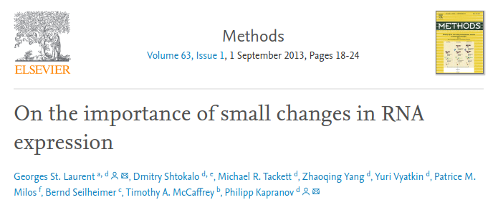
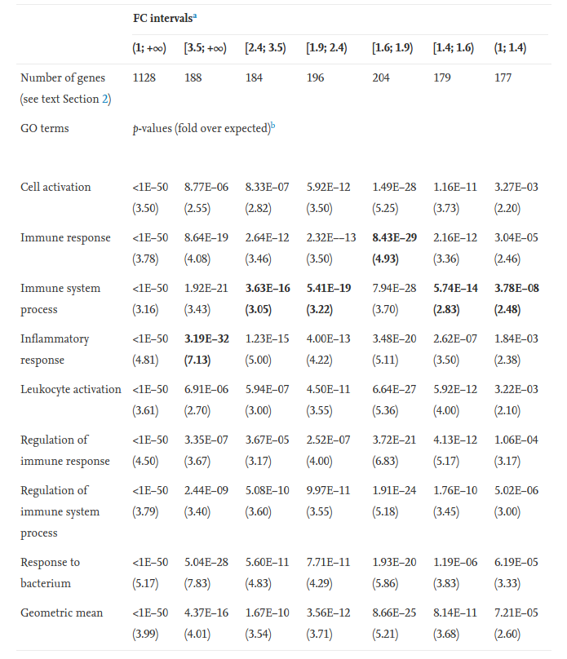
Связь степени изменения экспрессии и функции генов
GO:0006412 translation
Обогащение в ДЭГ - 108/789
(p-value 7.3 × 10⁻¹⁹)
Обогащение в интервале weak-very weak - 96/263
(p-value 6.6 × 10⁻⁵⁴)
(St. Laurent et al., 2013)
Notes:
Однако, мы часто наблюдаем, что гены ассоциированные с одними и теми же биол процессами имеют схожую стпепень изменения экспрессии. Например,
исследуя данные эксперимента по секвенированию транскриптома, полученные в нашей лаборатории мы заметили, что некоторые функциональные группы генов кластеризуется
по степени изменения экспрессии. Гены относящиейся к ответу на фитогормон ауксин показали высокую степень изменения экспрессии, гены, относящиеся к модификации
гистонов и процессу трансляции среднюю и низкую соответственно. Существующие методы АФО могут выявить взаимосвязь между исследуемым фактором и функцией, но не позволяют выявить стат значимую взимосвязь между силой проявления иссл фактора и функцией, поэтому актульной является задача
На рисунке вы видите характерный график отображающий дифференциально экспрессирующиеся гены на котором синим показаны гены понижающие свою экспрессию Красным показаны гены повышающие свою экспрессию. амплитуда отклонения от черной области отражает степень изменения активности генов.

Slide 7
Цели и задачи
Целью данной работы является разработка метода анализа функционального обогащения с учетом количественных данных о степени изменения экспрессии генов и его апробация на данных транскриптомных экспериментов.
Для этого решаются следующие задачи:
Разработка алгоритмов и компьютерных приложений для анализа представленности функциональных групп генов в списке дифференциально-экспрессирующихся генов, с учетом степени изменения их экспрессии:
Разработка алгоритма для анализа обогащения групп генов категориями Генной Онтологии (ГО), с учетом разброса степеней изменения экспрессии;
Реализация разработанного алгоритма в виде пакета для языка программирования R с интегрированными средствами визуализации;
Оценка надежности разработанного метода и сравнение с существующими методами анализа представленности функциональных групп генов;
Массовая апробация разработанного метода на данных десятков транскриптомных экспериментов.

Slide 8
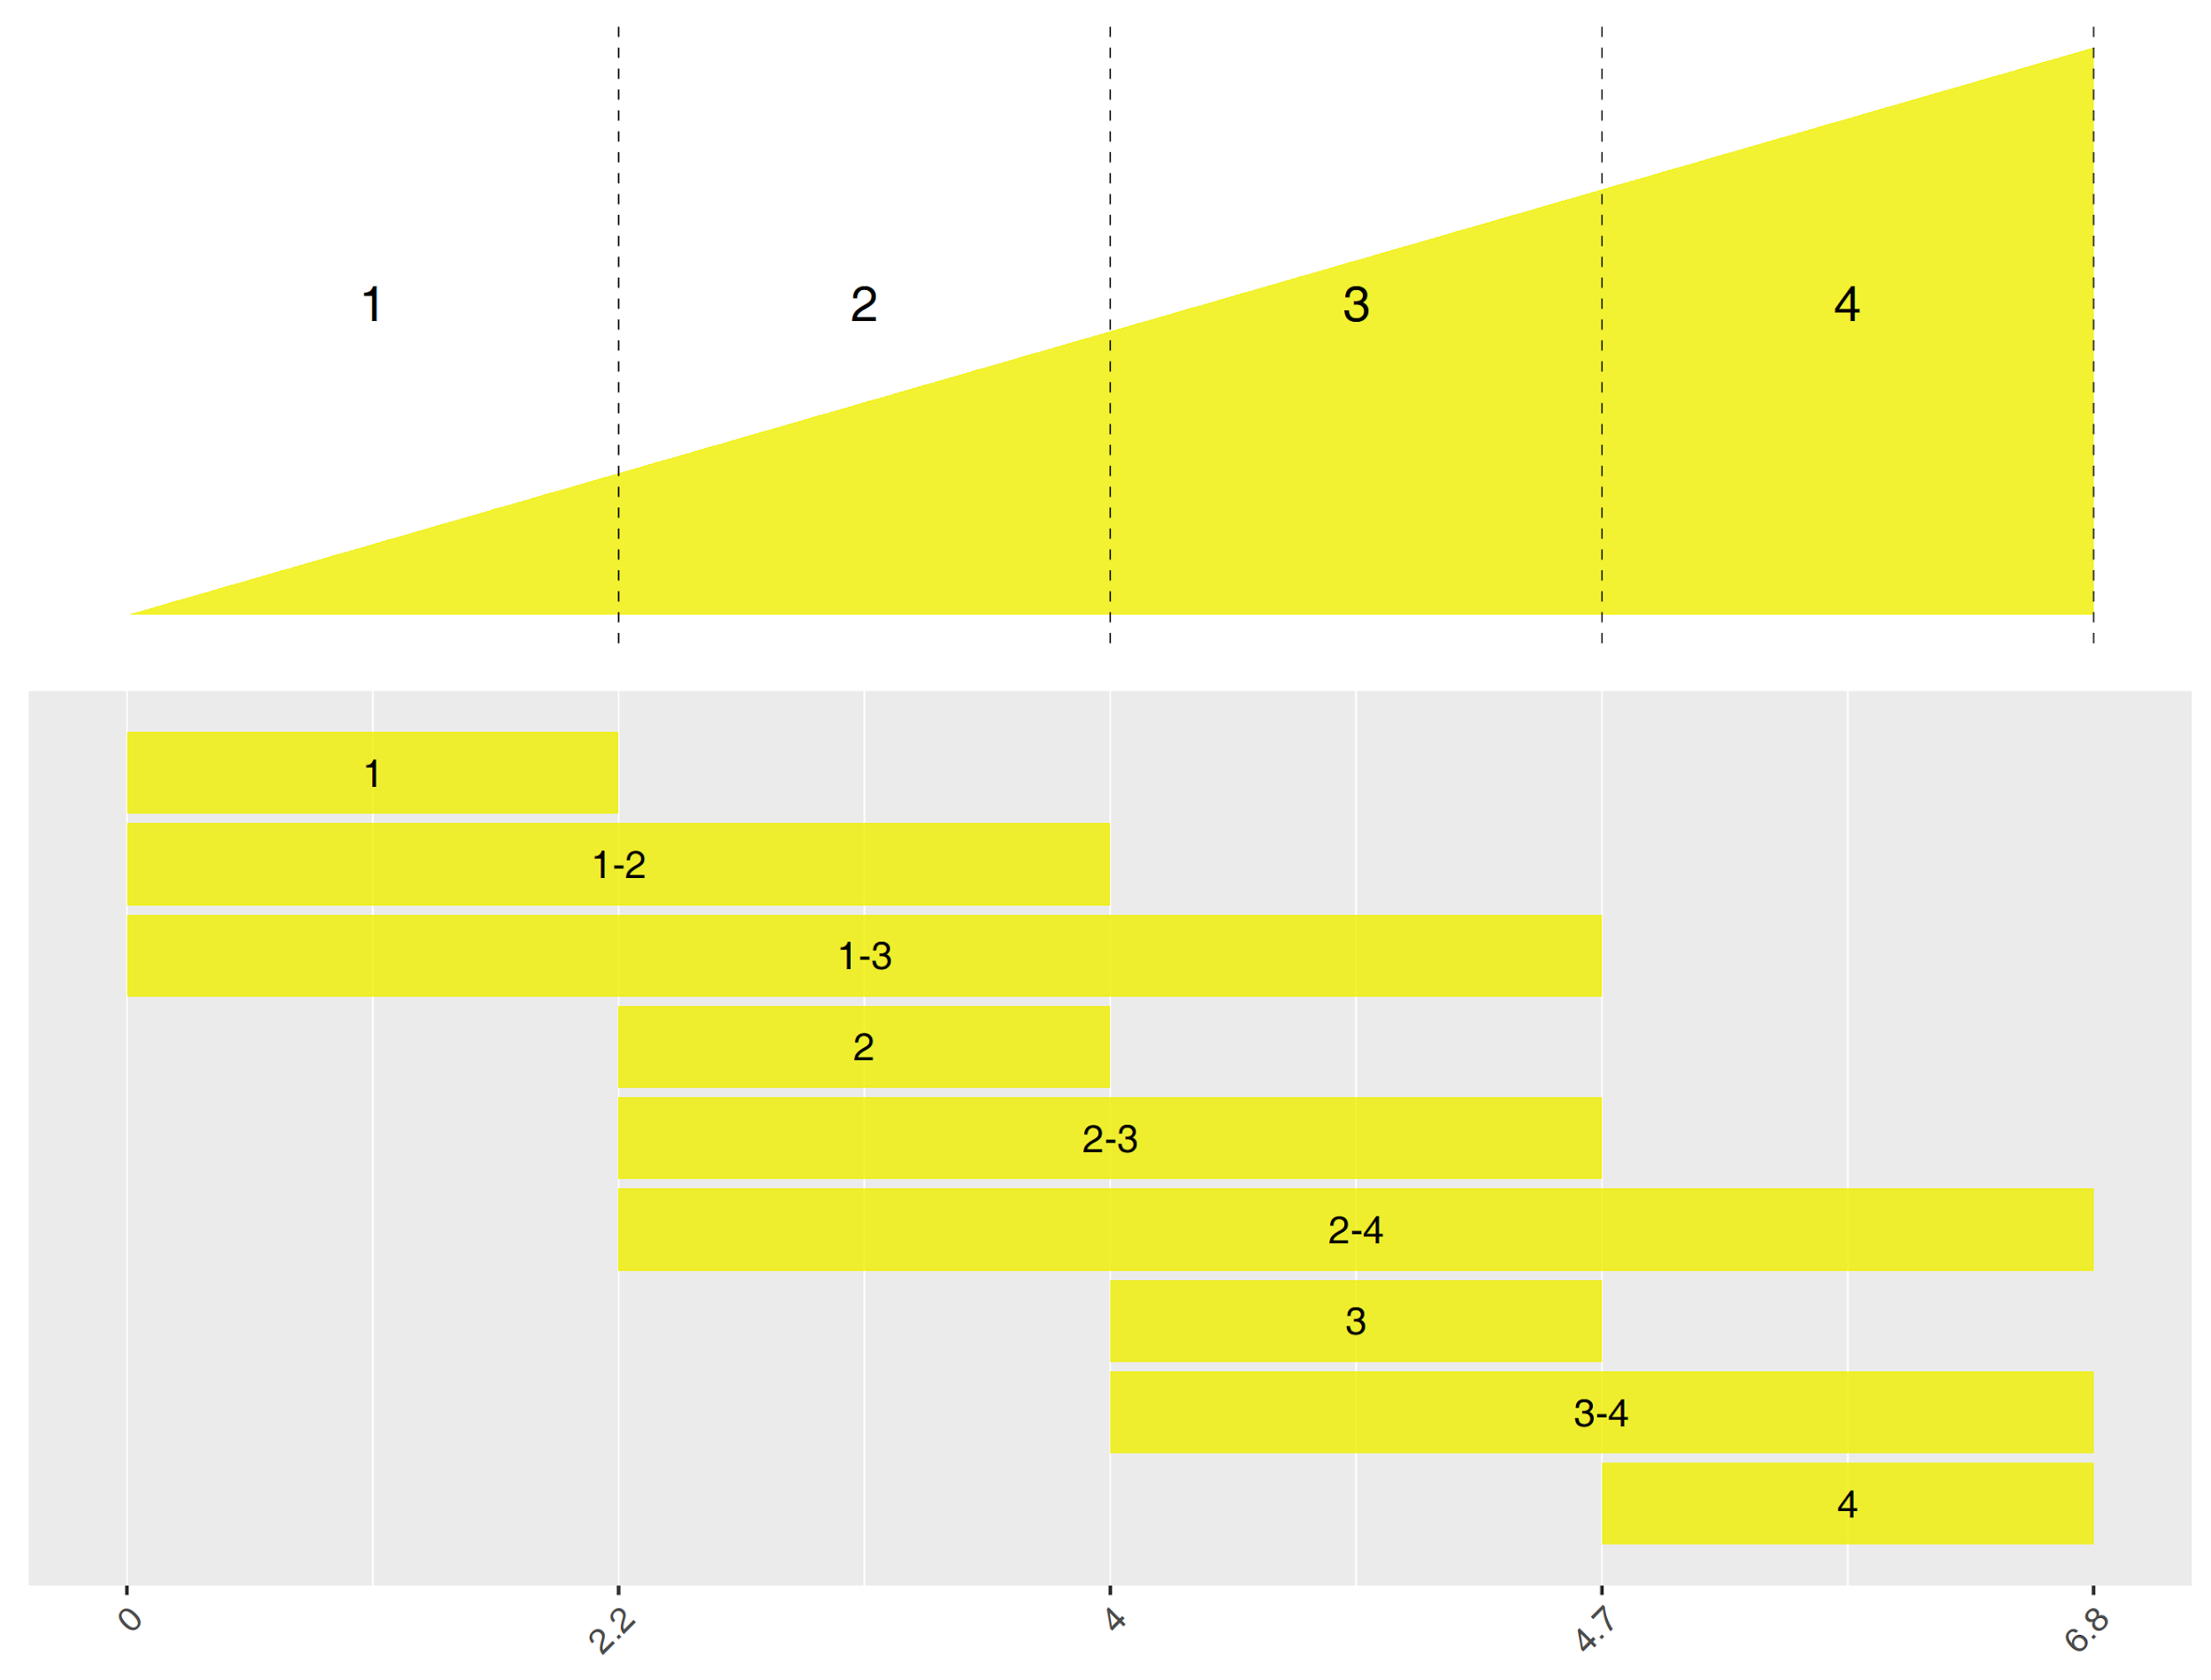
Анализ фолд-специфичного обогащения (FSEA)
ген 1 - 1.1
ген 2 - 2.1
ген 3 - 2.5
ген 4 - 3.2
ген 5 - 4.3
ген 6 - 4.7
ген 7 - 4.8
ген 8 - 5.4
ген 9 - 6.8
ген 1 - 1.1
ген 2 - 2.1
ген 3 - 2.5
ген 4 - 3.2
ген 5 - 4.3
ген 6 - 4.7
ген 7 - 4.8
ген 8 - 5.4
ген 9 - 6.8
ДЭГ
GO_{i}
ДЭГ
Степень изменения экспрессии
квантиль+
квантиль-
FSEA - Fold-change Specific Enrichment Analysis
Фолд-специфичность - обогащение в определенном интервале степени изменения экспрессии
GO_{i}+
2 | 1
1 | 5
GO_{i}-
Точный тест Фишера
Notes:
В рамках данной работы нами был разработан метод анализа функционального обогещения с учетом степени изменения экспрессии, данный метод заключается в…..
Первой задачей была разработка нового метода функциональной аннотации генов с
учетом степени изменения экспрессии генов, то есть для поиска ГО категорий, у которых
значимая часть генов отвечает на внешний стимул скоординированно по степени
изменения экспрессии, далее я буду их называть фолд-специфичными. Мы разработали
процедуру, состоящую из трех шагов. На первом шаге отбираются ДЭГ и генерируются
их посписки с учетом степени изменения экспрессии. На слайде изображено разбиение,
которое мы использовали в нашей работе. Мы отсортировали список генов по увеличению
степени изменения экспрессии и разбили его на 6 равных интервалов. Затем мы
сгенерировали все возможные объединения данных списков (показывать на слайде). в
итоге мы получаем 20 подсписков и один список генов, собственно представляющий все
ДЭГ. На втором этапе производится функциональная аннотация всех полученных
списков и производится отбор ГО терминов по уровню значимости ассоциации .На
третьем шаге производится тестирование обогащения ГО категорий в подсписках генов по
сравнению с ДЭГ (выявление фолд-специфичных ГО категорий).
Категории ГО показавшие статистичекси значимую ассоц на определенном интервале мы назвали фолд-специфичными

Slide 9
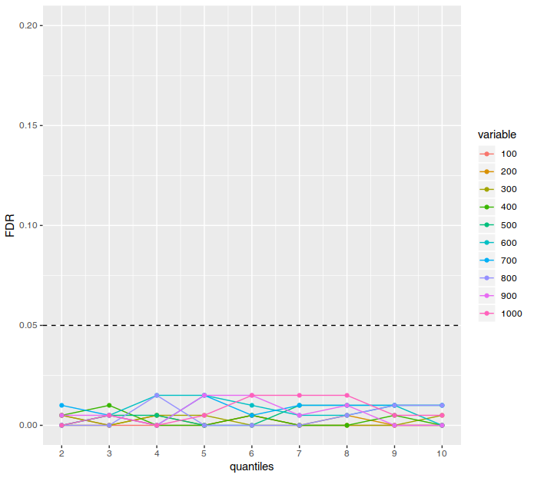
Доля ложноположительных результатов
GO₁
GO₁
ген₁
ген₃
фолд₁
фолд₁
количество
ДЭГ
GO₁
GO₁
ген₂
ген_{n}
фолд₂
фолд₂
GO₂
GO₂
ген₃
ген₁
фолд₃
фолд₃
доля ложноположительных результатов
. . .
. . .
. . .
. . .
. . .
. . .
GO_{m}
GO_{m}
ген_{n-1}
ген_{k}
фолд_{n-1}
фолд_{n-1}
GO_{m}
GO_{m}
ген_{n}
ген₂
фолд_{n}
фолд_{n}
количество квантилей
2000 итераций
Доля ложноположительных результатов < 2.5%
Notes:
Для того чтобы оценить надежность разработанного нами метода, мы произвели оценку доли ложноположительных результатов и чувствительности метода.
Для оценки доли ложнположительных результатов использовались реальные…
Данный анализ был произведен с разбиением на различное количество квантилей, от 2 до 10, в результате, мы обнаружили, что при разбиении на не более чем 6 кванителей, метод дает менее 5 процентов ложноположительных результатов.
Для оценки ошибки первого рода использовались данные по дифференциальной экспрессии генов клеточной линии LNCaP c конститутивно активным андрогенным рецептором (AR-V7 сплайс-вариант).

Slide 10
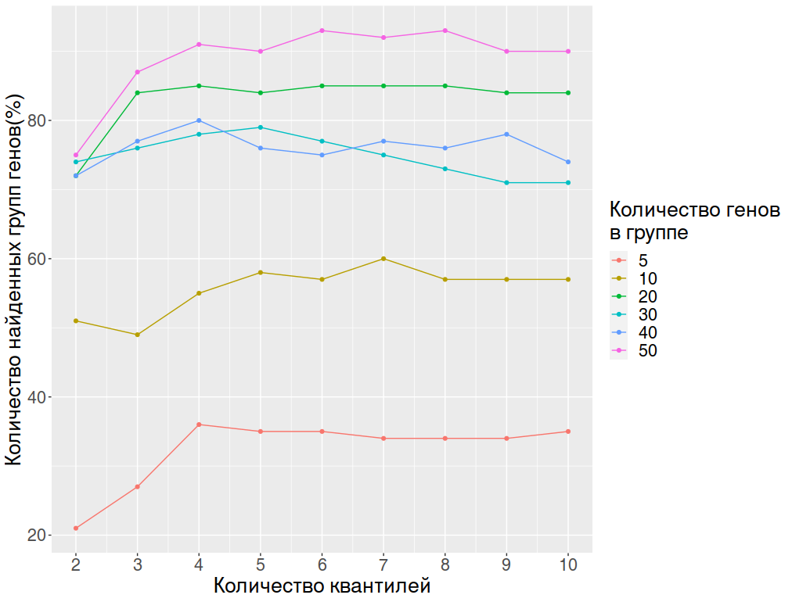
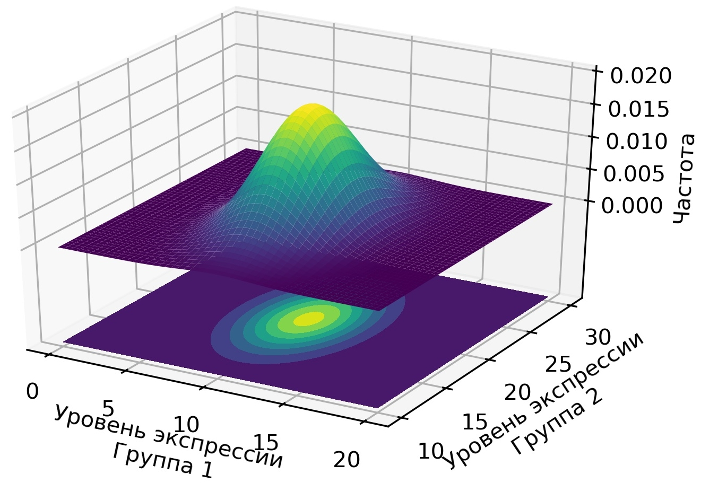
Оценка чувствительности FSEA
FSEA находит > 70 % групп размером более 20 генов и коэф-том корреляции > 0.7
Notes:
Для оценки чувствительности использовались данные по дифференциальной экспрессии, полученные из многомерного нормального распределения с заданной корреляционной структурой….
В результате такого анализа было обнаружено, что при разбиении на 5 квантилей и более, количество обнаруженных групп размером более 5 генов со схожей степенью изменения экспрессии превосходит 78 процентов.
При разбиении списка ДЭГ на 6 и менее квантилей, метод FSEA показывает долю ложноположительных результатов меньше 5 процентов.
При разбиении списка ДЭГ на 3 и более квантилей, метод FSEA обнаруживает более 75 процентов “больших” групп генов (10 и более генов) с сильной корреляцией по степени изменения экспрессии (r > 0.7).
При разбиении списка ДЭГ на 6 и более квантилей, метод FSEA обнаруживает более 50 процентов “малых” групп генов (менее 10 генов) с сильной корреляцией по степени изменения экспрессии (r > 0.7).

Slide 11
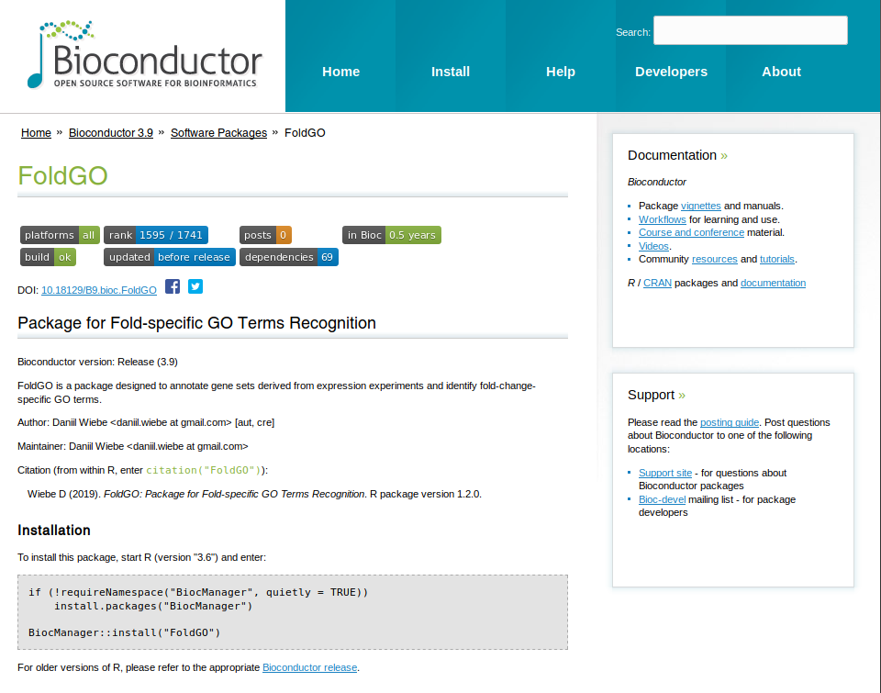
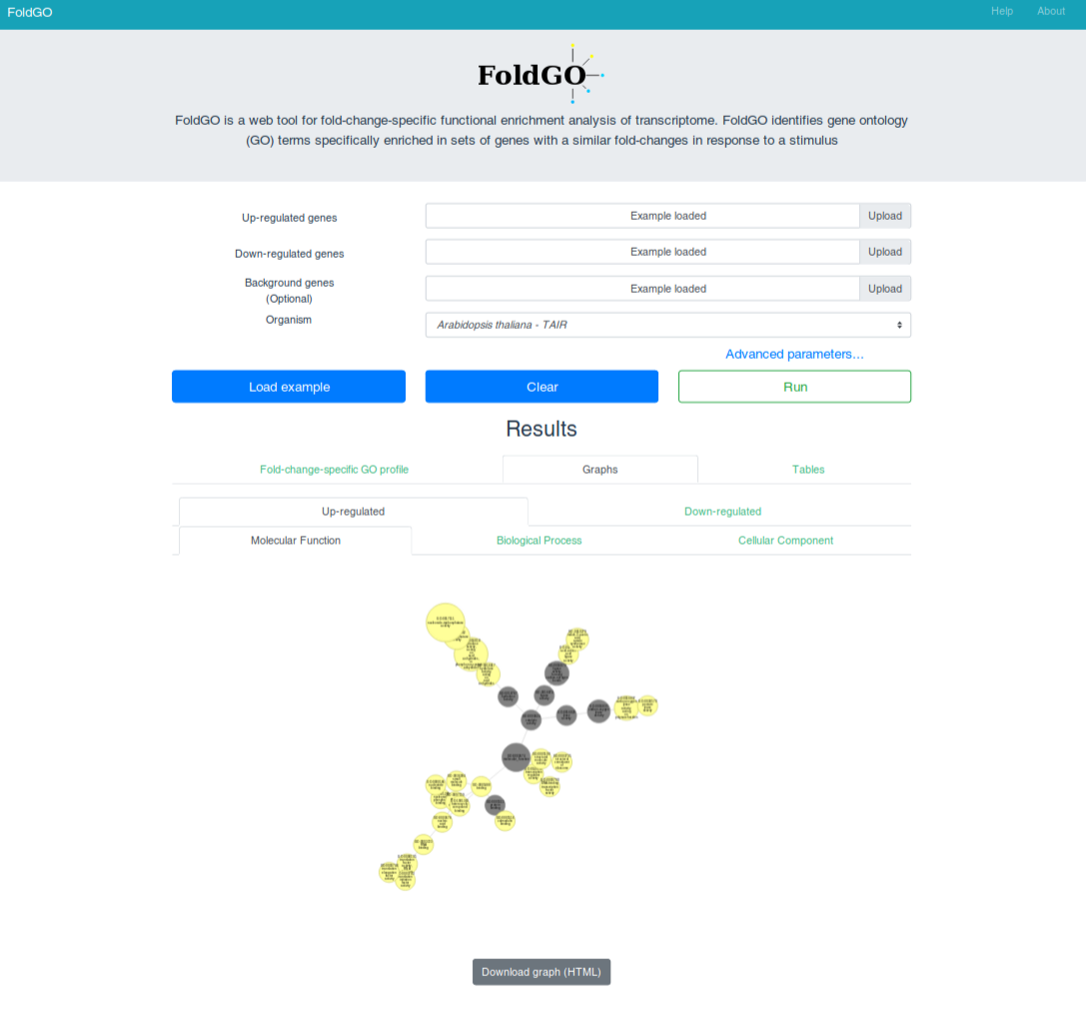
Организация публичного доступа к FSEA: R пакет и веб-сервис FoldGO
bioconductor.org/packages/release/bioc/html/FoldGO.html
webfsgor.sysbio.cytogen.ru/
Notes:
Метод FSEA был представлен на нескольких международных конференциях, было получено множество запросов на доступ к реализации метода, также в конце прошлого года вышла статья сторонней группф исследователей в которой авторы самостоятельно воспроизвели процедуру, и получили занимый для их работы результат. Таким образом возникла явная потребность в организации публичного доступа к методу и пакету прогамм. Поэтому пакет FoldGO был размещен в репозитории BioConductor, который является одним из крупнейших организованных хранилищ биологического софта (более 1500 программ) со строгой системой рецензирования (в среднем 70 скачиваний и это количество растет). Для того чтобы методом могли пользоваться исследователи, не знакомые с ЯП, в сотрудничестве с коллегами Лашиным СА и Мухиным АМ, был создан веб-сервис, реализующий основные функции пакета. Также стоит отметить, что пакет может использоваться не толко с ГО но и сдругими характеристиками...

Slide 12
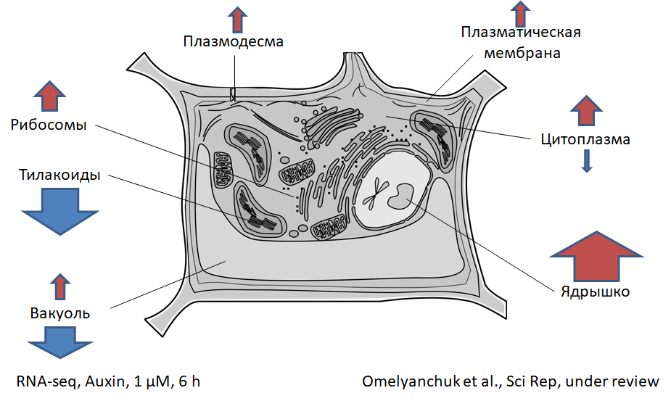
Применение FSEA к данным RNA-seq (6h IAA)
Уровни активации:
ген
модификация гистонов
от слабого до среднего
пре-мРНК
процессинг РНК
мРНК (ядро)
транспорт РНК из ядра
мРНК (цитозоль)
от слабого до сильного
Omelyanchuk, Wiebe et al., Sci Rep, 2017
метилирование РНК
от очень слабого до слабого
трансляция
белок
транспорт белка,
пост-трансляционные модификации
фолд-специфичная активация -
Функционирующий белок
не фолд-специфичная активация -
Notes:
Проверили их подход на наших данных и.. Дальше как мы его модифицировали и применили у себя. Основные результаты
In turn, when annotating auxin-responsive genes associated with cell components, a great heterogeneity of the related gene groups was expected, which might not be favorable to precise fold-change-specific regulation. Against this logic, cell component GO terms showed the most significant fold-change-specific response to auxin (Supplementary Table 4). Auxin specifically and differentially regulated the genes whose products localize to most cellular components (more than 70% of GO terms are fold-change-specific), except the Golgi apparatus, endoplasmic reticulum and mitochondria (Fig. 3, Supplementary Fig. 2). These results suggest that auxin coherently regulated the genes functioning in the same cellular compartment, changing their expression levels not only unidirectionally but also with the same amplitude of response. The genes encoding ribosomal RNA and ribosomal proteins were most tightly regulated by auxin.
На данном слайде представлены результаты применения FSEA для словаря ГО содержащем информацию о
клеточных компонентах. К примеру, гены ассоциированные с такой компонентой как
рибосомы, показали низкий уровень изменения экспрессии в ответ на ауксин, а гены
ассоциированные с тилакоидами напротив, сильное понижение уровня экспрессии. Такой
же анализ был проведен и для двух других ГО словарей.
Интересно, что мы выявили весь путь регуляции экспрессии генов, как положительно регулируемый ауксином. Путь вы видите на слайде, ауксин регулирует и модификацию гистонов и процессинг РНК и ее метилирование и большую часть посттрансляционных событий. Но есть три узла этого пути, которые ауксин регулирует фолд-специфично, то есть работает наиболее скоординированно. Один из них трансляция, ее он активирует слабо. Это может говорить о том, что ауксин реализует сбалансированную стратегию регуляции процессов, позволяющую сохранять жизненно важные ресурсы в период активного роста и развития тканей корня.

Slide 13
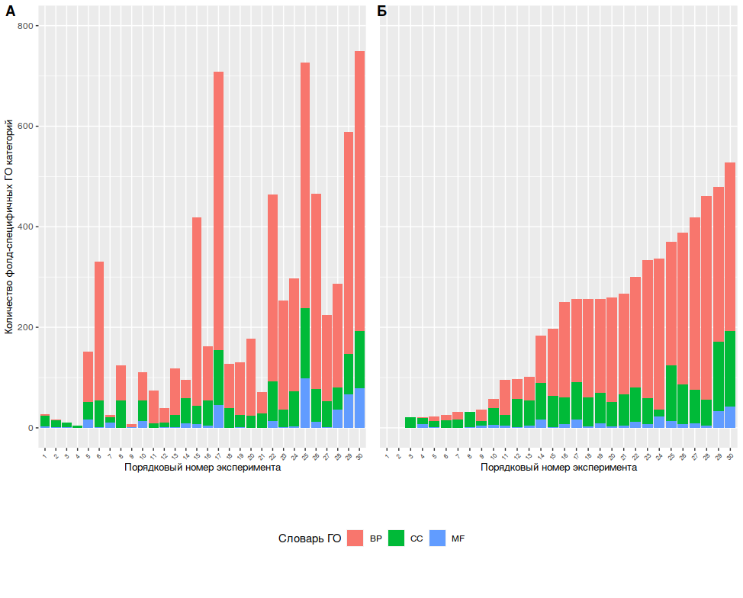
Апробация метода FSEA на данных транскриптомных экспериментов
30 экспериментов
(24 RNA-seq, 6 ДНК микрочип):
Homo sapiens
Arabidopsis thaliana
Drosophila melanogaster

Slide 14
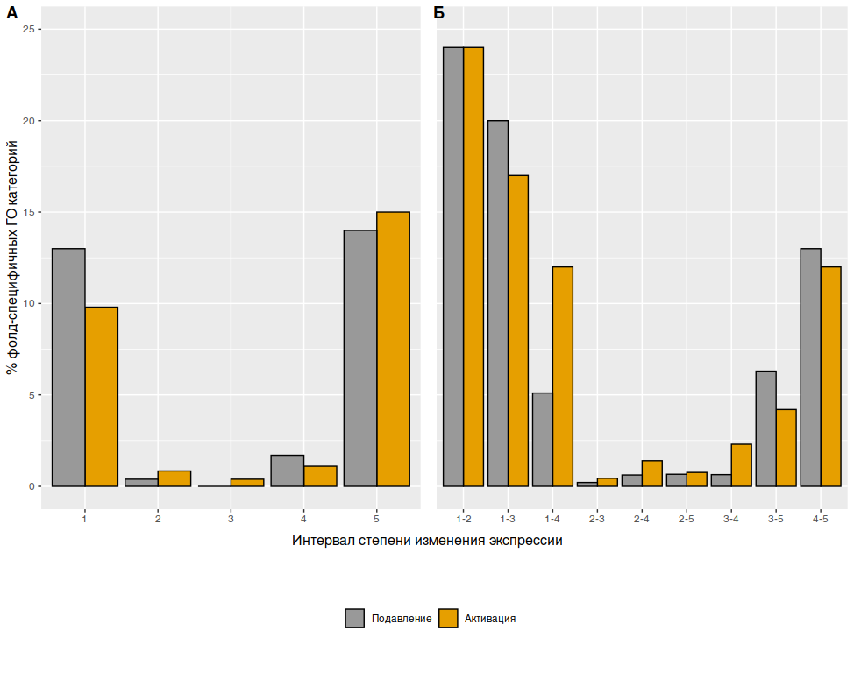
Апробация метода FSEA на данных транскриптомных экспериментов
30 экспериментов
(24 RNA-seq, 6 ДНК микрочип):
Homo sapiens
Arabidopsis thaliana
Drosophila melanogaster

Slide 15
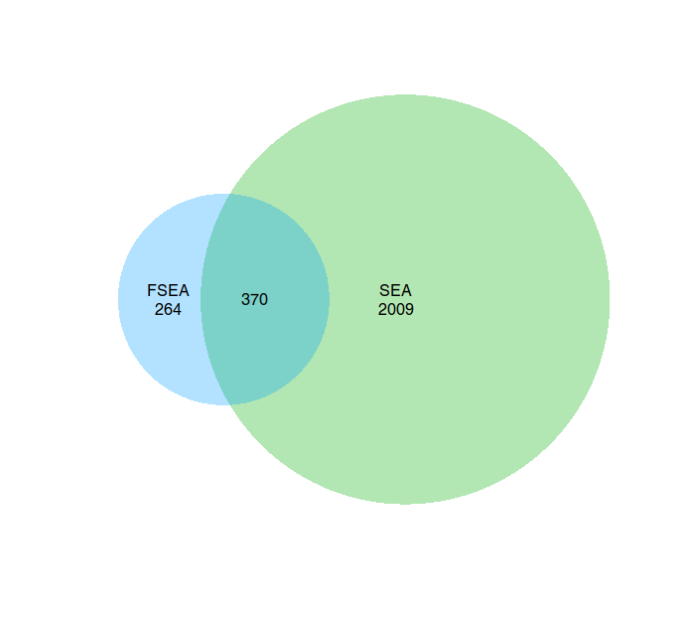
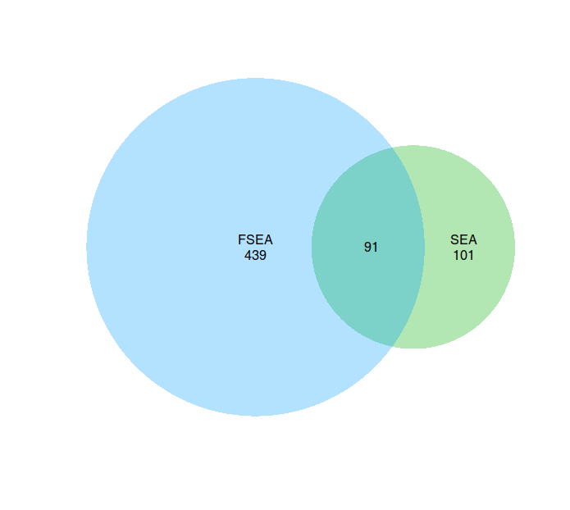
Фолд-специфичная экспрессия генов в клетках линии LNCaP
LNCaP - клеточная линия полученная из метастаз аденокарциномы предстательной железы человека (Horoszewicz et al., 1983).
Активация
Подавление
Для анализа был взят эксперимент (GSE70466) по сравнению экспрессии генов в клетках рака (клеточная линия LNCaP) и здоровых клеток предстательной железы человека (клеточная линия HPrEC)
1) В эксперименте найдены GO термины, обогащенные исключительно фолд-специфически
2) В раковых клетках LNCAP скоординированно активируется гораздо больше процессов, чем подавляется.

Slide 16
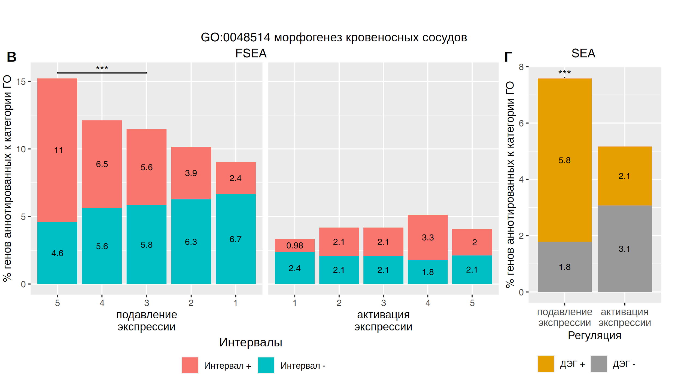
FSEA и SEA: FSEA дополняет результаты SEA
GO:0048514 морфогенез кровеносных сосудов
3-5
FSEA
SEA
5
4
3
2
1
1
2
3
4
5

Slide 17
FSEA/не SEA: Cкоординированный ответ невидимый для классических методов функциональной аннотации
ДЭГ
- ген аннотированный к категории ГО
- ген не аннотированный к категории ГО
- ген с высокой степенью изменения
экспрессии

Slide 18
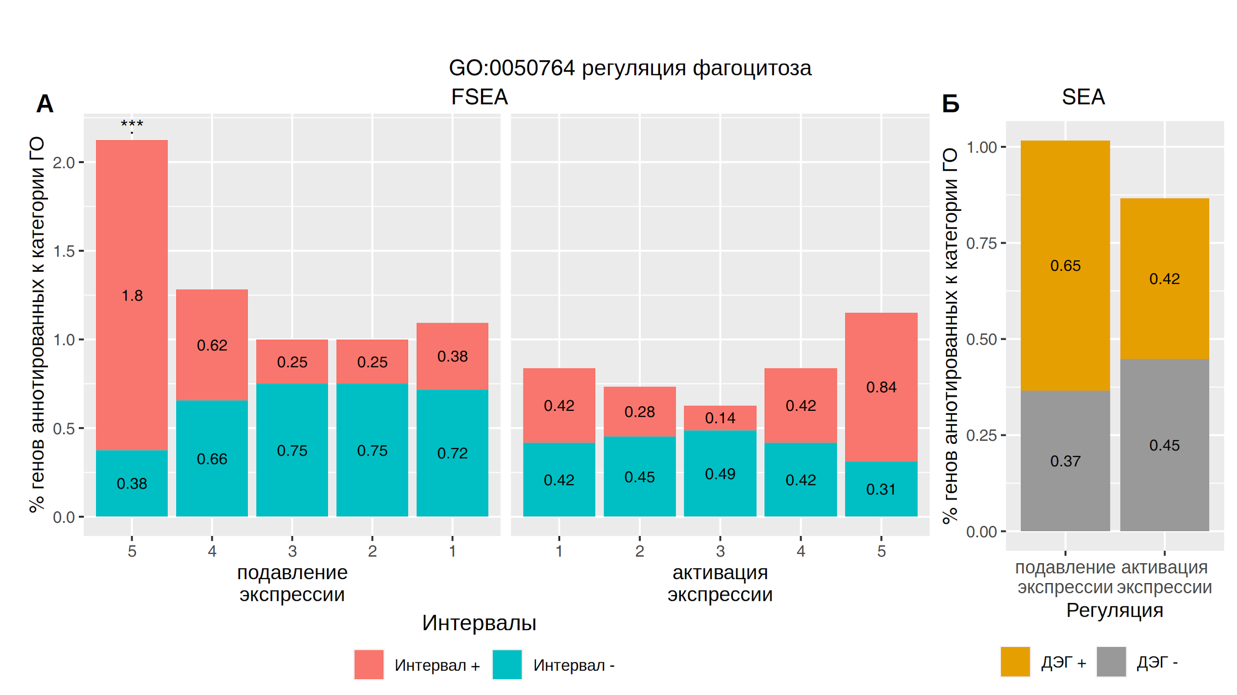
FSEA/не SEA: Cкоординированный ответ невидимый для классических методов функциональной аннотации
GO:0050764 регуляция фагоцитоза
FSEA
SEA
5
4
3
2
1
1
2
3
4
5

Slide 19
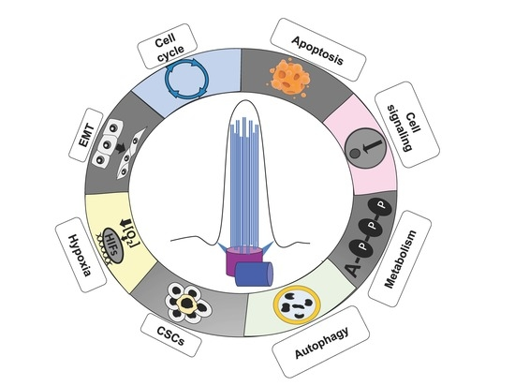
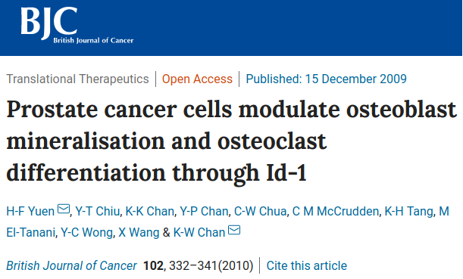
Какие термины ГО, релевантные к объекту исследования (рак), были выявлены только при помощи FSEA?
GO:0000278 mitotic cell cycle
GO:0030154 cell differentiation
GO:0008015 blood circulation
GO:0006974 cellular response to DNA damage stimulus
GO:0008284 positive regulation of cell proliferation
GO:0060271 cilium assembly
GO:0061919 process utilizing autophagic mechanism
GO:1905517 macrophage migration
GO:0050678 regulation of epithelial cell proliferation
GO:0008202 steroid metabolic process
GO:0045667 regulation of osteoblast differentiation
GO:0097756 negative regulation of blood vessel diameter
(Primary Cilium in Cancer Hallmarks, Fabbri et al., 2019)

Slide 20
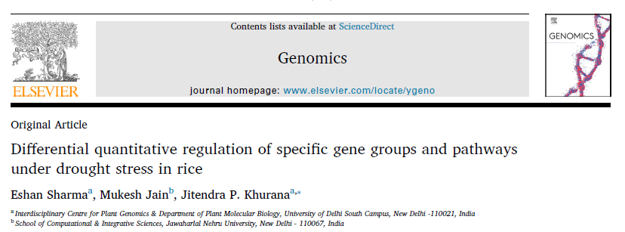
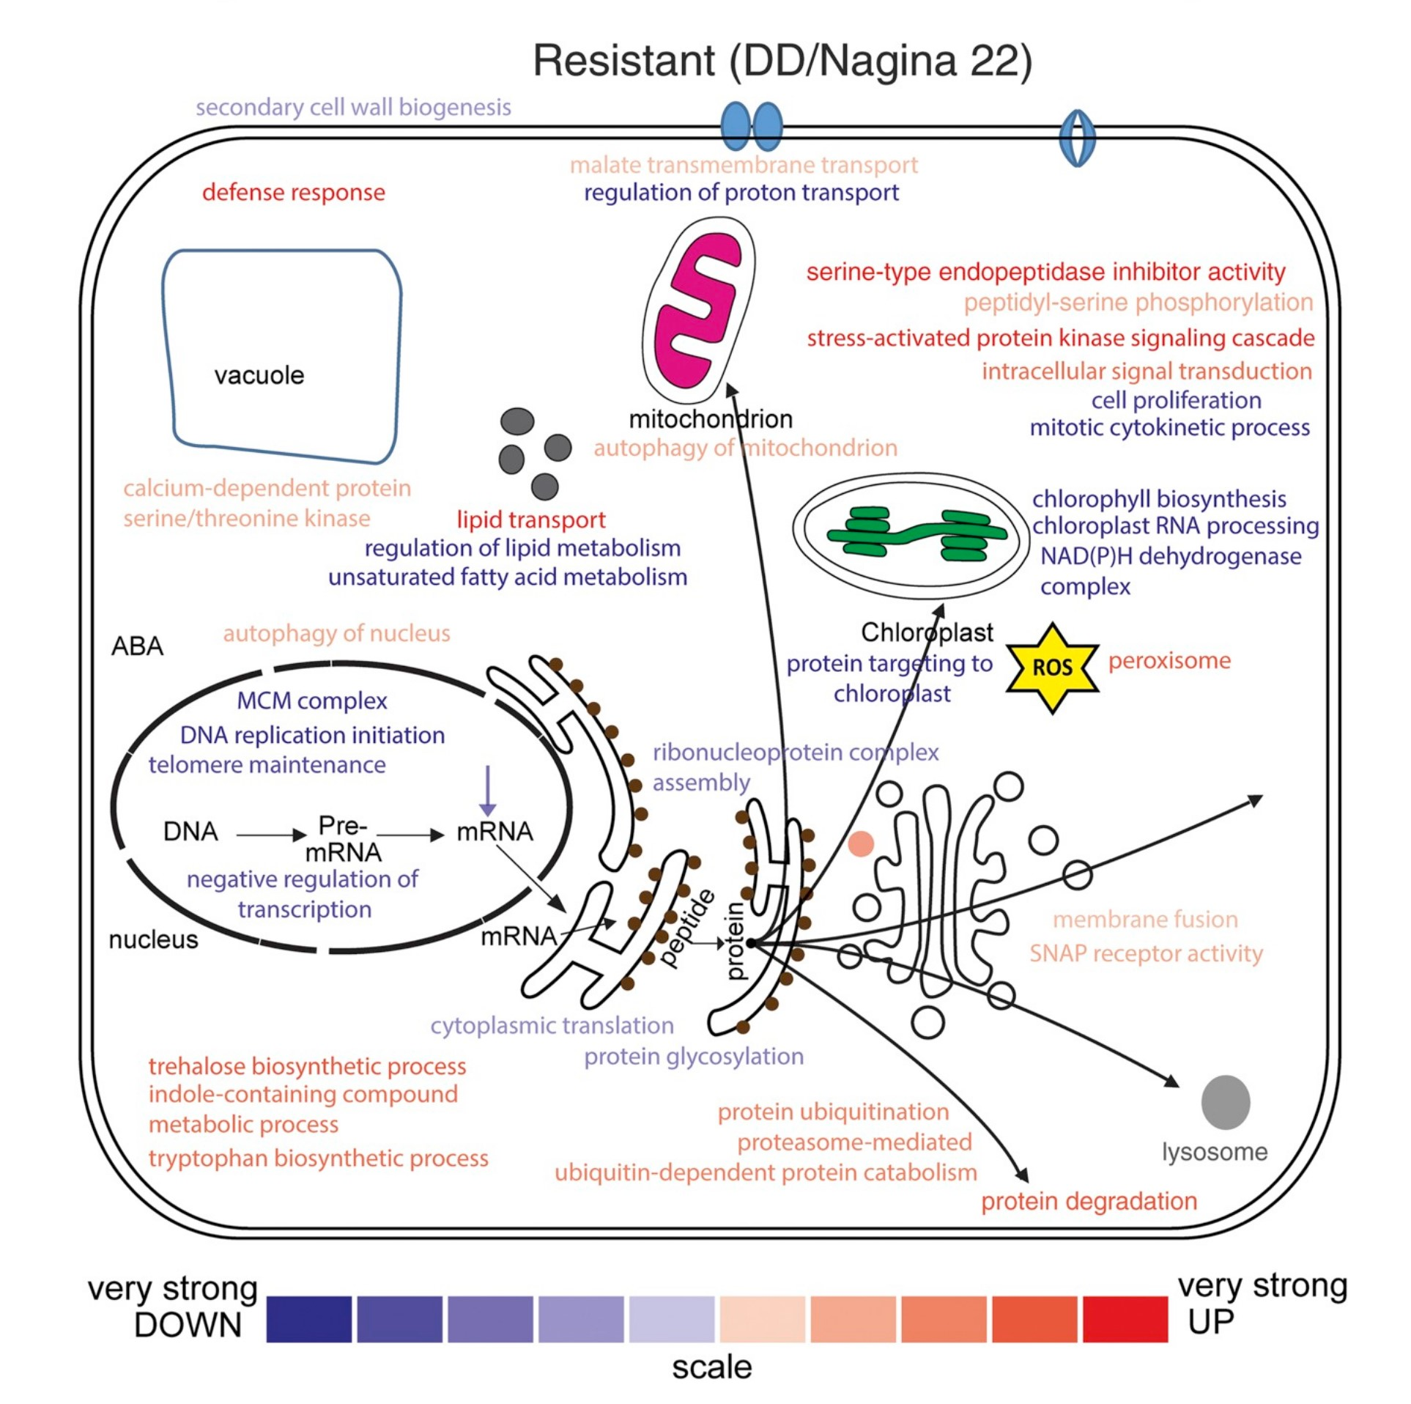
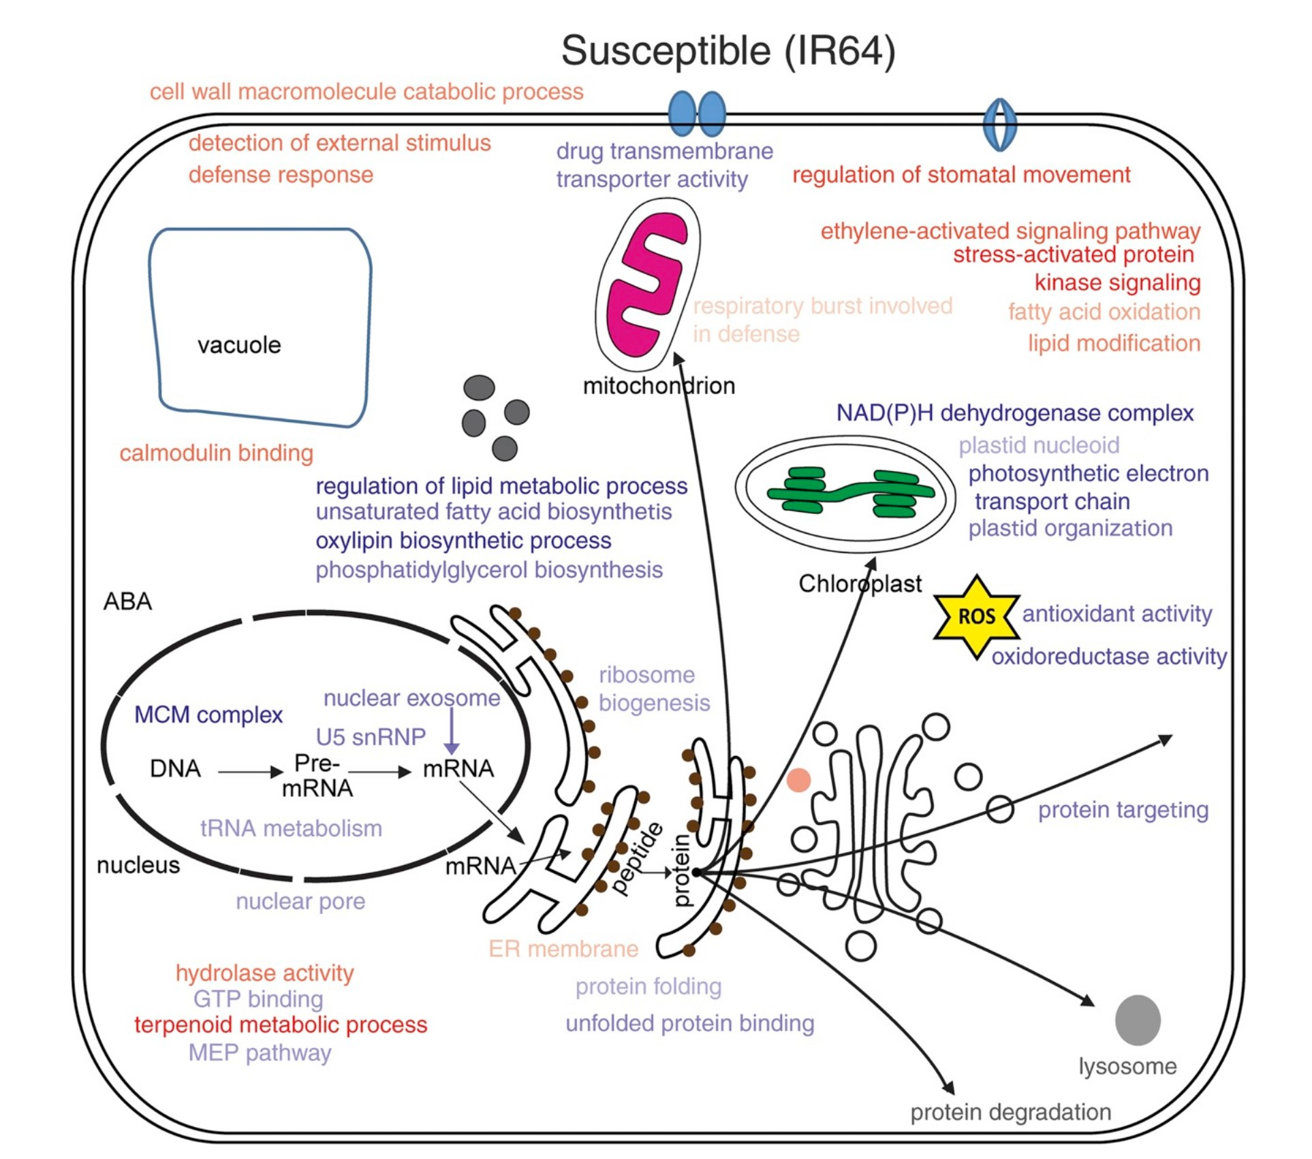
Исследование сортов риса устойчивых к условиям засухи при помощи FSEA
Sharma et al., 2019

Slide 21
Выводы
Разработан биоинформатический метод FSEA для поиска категорий ГО, у которых значимая часть ассоциированных генов имела схожую степень изменения экспрессии.
Метод FSEA реализован в виде пакета программ FoldGO на языке R и размещен в открытом доступе в репозитории Bioconductor и в виде веб-сервиса.
Применение метода FSEA на транскриптомах животных и растений, находящихся в открытом доступе, показало наличие большого числа фолд-специфичных категорий ГО в каждом из тестируемых транскриптомов, при условии значительного числа (>200) дифференциально-экспрессирующихся генов.
Массовый анализ функционального обогащения транскриптомов методом FSEA выявил три типа транскрипционного ответа у функционально-связанных групп генов: (1) не скоординированный по степени изменения экспрессии; (2) скоординированные слабые изменения; (3) скоординированные сильные изменения экспрессии.

Slide 22
Выводы
Помимо хорошо изученного транскрипционного ответа на ауксин с высокой степенью изменения экспрессии генов у Arabidopsis thaliana, метод FSEA выявил ряд функциональных характеристик генов, которые на полногеномном уровне регулируются ауксином с низкой или промежуточной степенями изменения экспрессии.
Анализ транскриптомов клеточных линий рака предстательной железы человека с помощью FSEA выявил фолд-специфичные категории ГО, связанные с процессом онкогенеза, которые не могут выявить методы GSEA и SEA.

Slide 23
Положения выносимые на защиту
Существует статистически достоверная взаимосвязь между функциональными характеристиками дифференциально экспрессирующихся генов и степенями изменения их экспрессии. Метод анализа фолд-специфичного обогащения выявляет эту взаимосвязь в транскриптомных экспериментах.
В клетках рака предстательной железы человека (LNCaP) активность генов, ассоциированных с важными для канцерогенеза процессами скоординирована не только по направлению изменения экспрессии (активация и ингибирование), но и по силе транскрипционного ответа.

Slide 24
Благодарности
Омельянчук Надежде Анатольевне
к.б.н. Землянской Елене Васильевне
к.б.н. Лашину Сергею Александровичу
Мухину Алексею Максимовичу
профессору Иво Гроссе
д.б.н. Ефимову Вадиму Михайловичу
к.т.н. Деменкову Павлу Сергеевичу
к.б.н. Цепилову Якову Александровичу

Slide 25
Специальность: математическая биология, биоинформатика, 03.01.09
Экзамены на кандидатский минимум:
Специальность - 4
Философия - 5
Иностранный язык - 5
Публикации по теме диссертации:
Wiebe, D.S., Omelyanchuk, N.A., Mukhin, A.M., Grosse, I., Lashin, S.A., Zemlyanskaya, E.V., Mironova, V.V. Fold-Change-Specific Enrichment Analysis (FSEA): Quantification of Transcriptional Response Magnitude for Functional Gene Groups // Genes - 2020 г. - Т.11 - N 4 - C434. doi: 10.3390/genes11040434. (IF - 3.331)
Omelyanchuk N.A., Wiebe D.S., Novikova D.D., Levitsky V.G., Klimova N., Gorelova V., Weinholdt C., Vasiliev GV., Zemlyanskaya EV., Kolchanov N.A., Kochetov A.V., Grosse I., Mironova V.V. Auxin regulates functional gene groups in a fold-specific manner in Arabidopsis root // Nat Sci Rep – 2017 г. - Т. 7 - N 1 - С.2489. doi:10.1038/s41598-017-02476-8 (IF - 4.259)
Zemlyanskaya, E.V., Wiebe, D.S., Omelyanchuk, N.A., Levitsky, V.G., Mironova, V.V. Meta-analysis of transcriptome data identified TGTCNN motif variants associated with the response to plant hormone auxin in Arabidopsis thaliana L. // J Bioinform Comput Biol - 2016 г. - N 14(2). doi: 10.1142/S0219720016410092 (IF - 0.97)
Тезисы конференций:
Вибе Д.С., Мухин А.М., Омельянчук Н.А., Миронова В.В. FoldGO - программный комплекс для выявления фолд-специфичных ГО категорий в данных транскриптомных экспериментов. “Симпозиум Биофизика сложных систем. Вычислительная и системная биология. Молекулярное моделирование” 27 января – 1 февраля, 2020, Дубна, Россия
Nadya Omelyanchuk, Daniil Wiebe, Victoria Mironova. FoldGO: a web server to identify functional gene groups responding to a factor within specific ranges of fold changes. 30th International Conference on Arabidopsis Research (ICAR2019). June 16-21, 2019, Wuhan, China
Вибе Д.С., Омельянчук Н.А., Мухин А.М., Лашин С.А., Миронова В.В. FoldGO - новый метод анализа функционального обогащения с учетом степени изменения транскрипционной активности. Сборник тезисов, 7ой съезд ВОГиС, 18 - 22 июня, 2019
D.S. Wiebe, N.A. Omelyanchuk, V.V. Mironova. FoldGO - the new method for functional enrichment analysis of transcriptome data to identify fold-change-specific GO categories. 17th european conference on computational biology (ECCB 2018), 8 – 12 September, 2018, Athens, Greece
D.S. Wiebe, A.M. Mukhin, N.A. Omelyanchuk, V.V. Mironova. FoldGO for functional annotation of transcriptome data to identify fold-change-specific GO categories. Mathematical Modeling and High Performance Computing in Bioinformatics, Biomedicine and Biotechnology, Novosibirsk, Russia, August 21-24, 2018
A.M. Mukhin, D.S. Wiebe, I. Grosse, S.A. Lashin, V.V. Mironova Developing FoldGO, the tools for multifactorial functional enrichment analysis. Mathematical Modeling and High Performance Computing in Bioinformatics, Biomedicine and Biotechnology, Novosibirsk, Russia, August 21-24, 2018
Омельянчук Н.А., Вибе Д.С., Миронова В.В. Auxin induced expression changes differ among functional gene groups. Сборник тезисов, Высокопроизводительное секвенирование в геномике, 18.07.2017 - 23.07.2017, Новосибирск
Миронова В. В., Вибе Д. С., Омельянчук Н.А. Auxin coordinates transcriptional fold changes for the genes belonging to particular functional groups Сборник тезисов, Конгресс биотехнология: состояние и перспективы развития, 20.02.2017 - 22.02.2017, Москва
Авторские свидетельства:
Вибе Д.С., Омельянчук Н.А., Миронова В.В. Функциональная аннотация дифференциально экспрессирующихся генов с учетом степени изменения экспрессии (FoldGO). Свидетельство о государственное регистрации базы данных №2018665628

